Slide 1

Projet 8 - mAIdfm
Défi 4 - Personnaliser l'expérience utilisateur
Lien Github / Gitlab : Notre repo Github
Lien présentation : Lien FIGMA

Slide 2
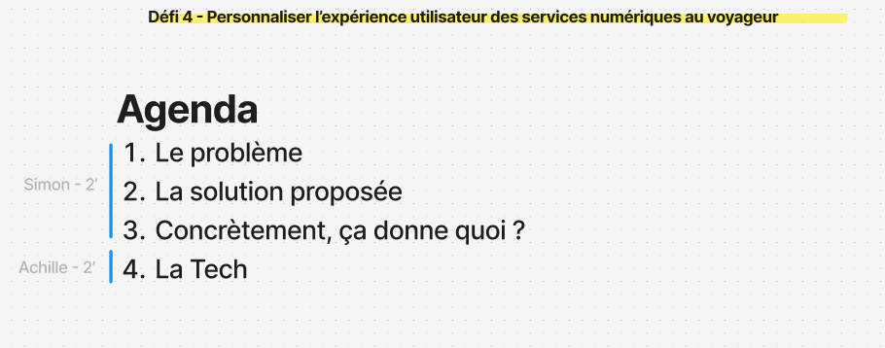

Slide 3
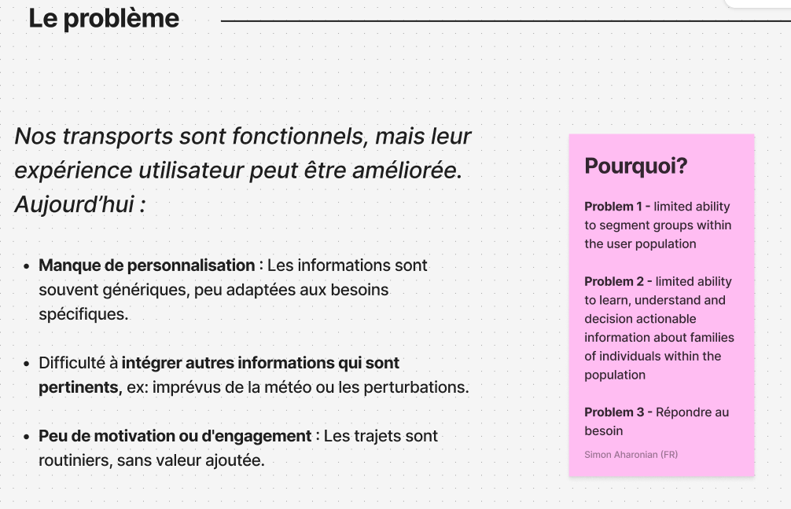

Slide 4
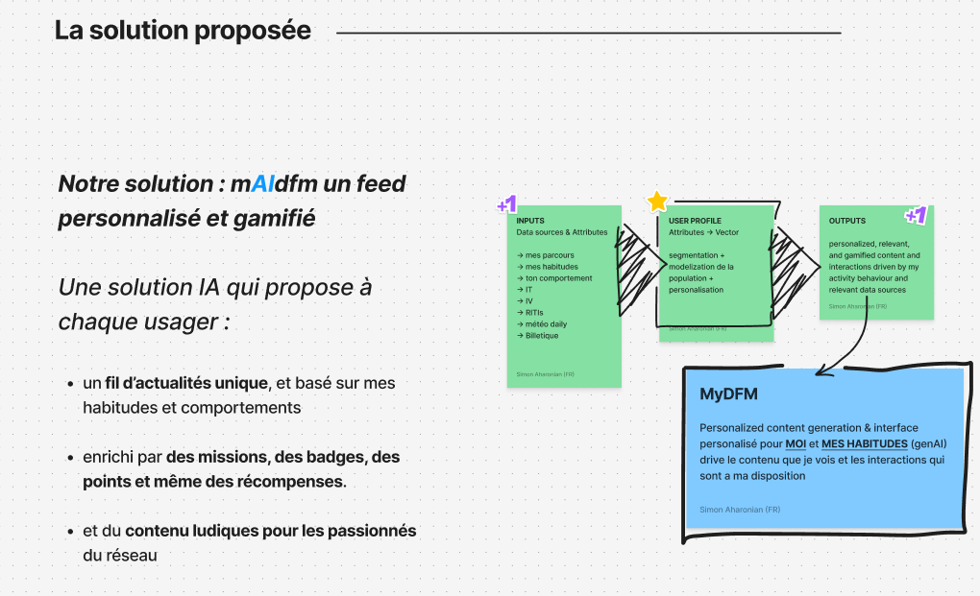

Slide 5
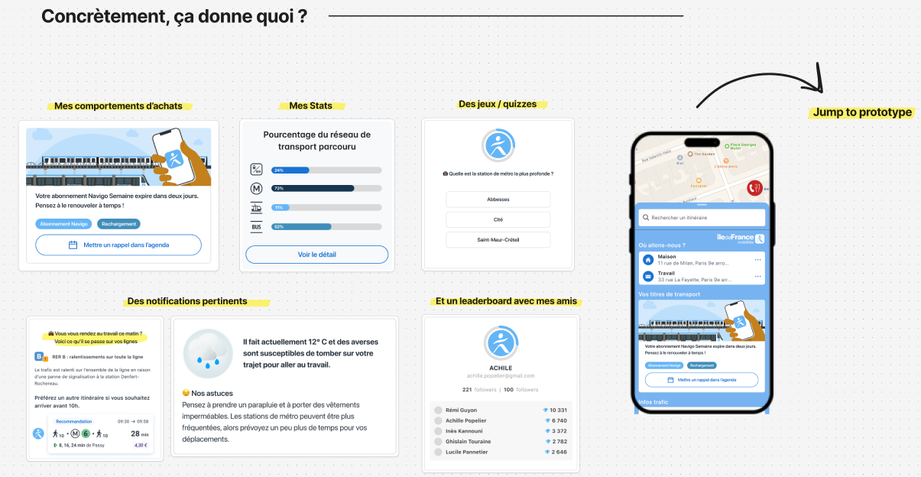

Slide 6
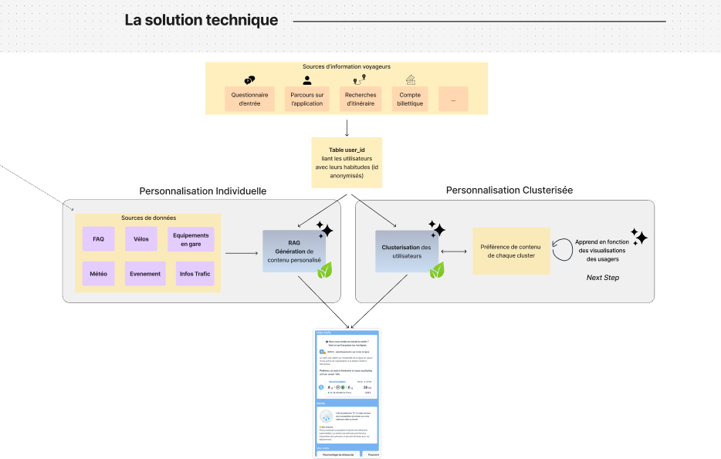

Slide 7
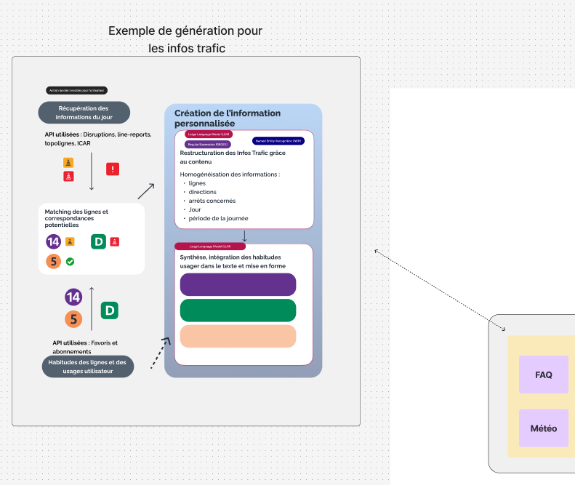

Slide 8
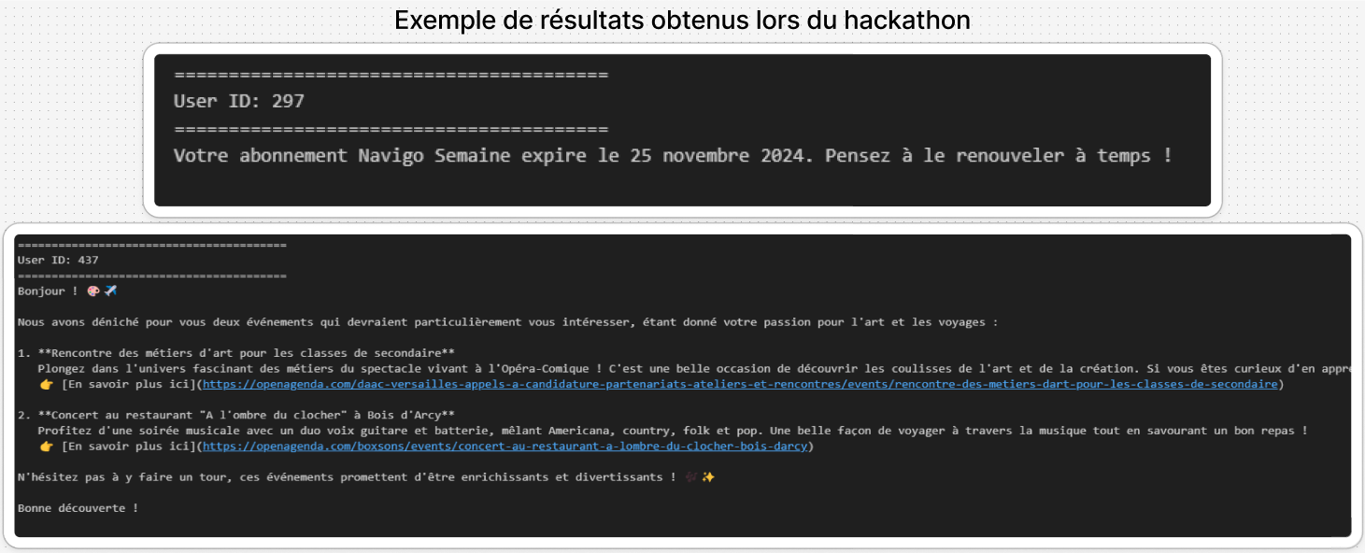

Slide 9
